Slide 1
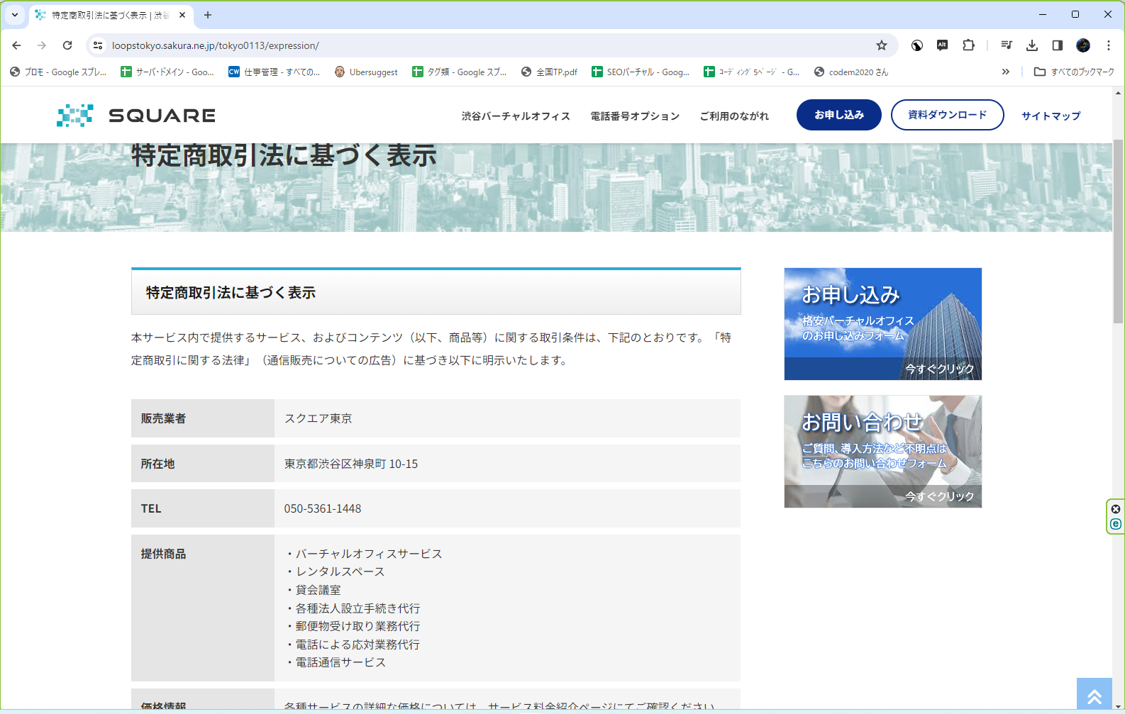
中見出し 共通
余白５PXふやす
テキスト２PX右に
移動

Slide 2
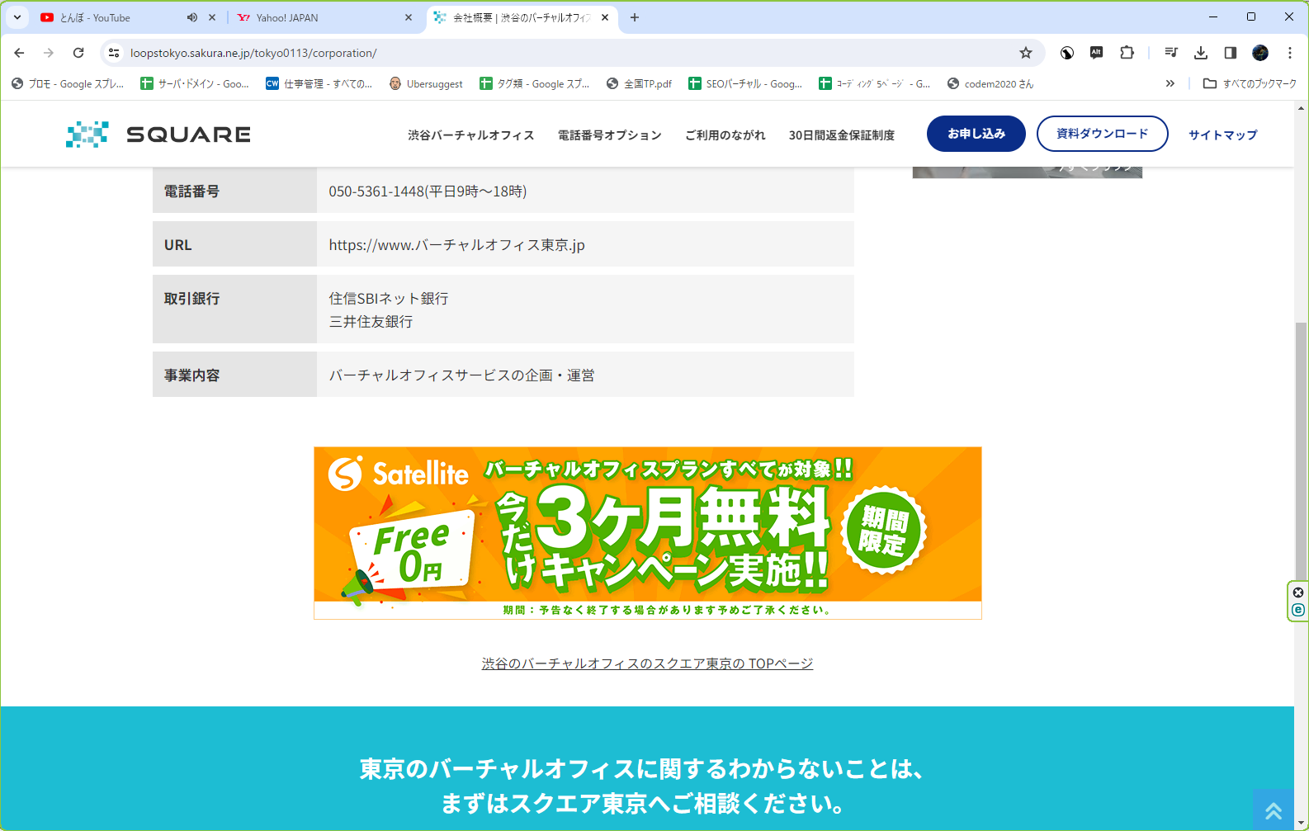
バナー上の余白
こちら全ページ共通で
お願い致します。
これより２５PX増やす

Slide 3
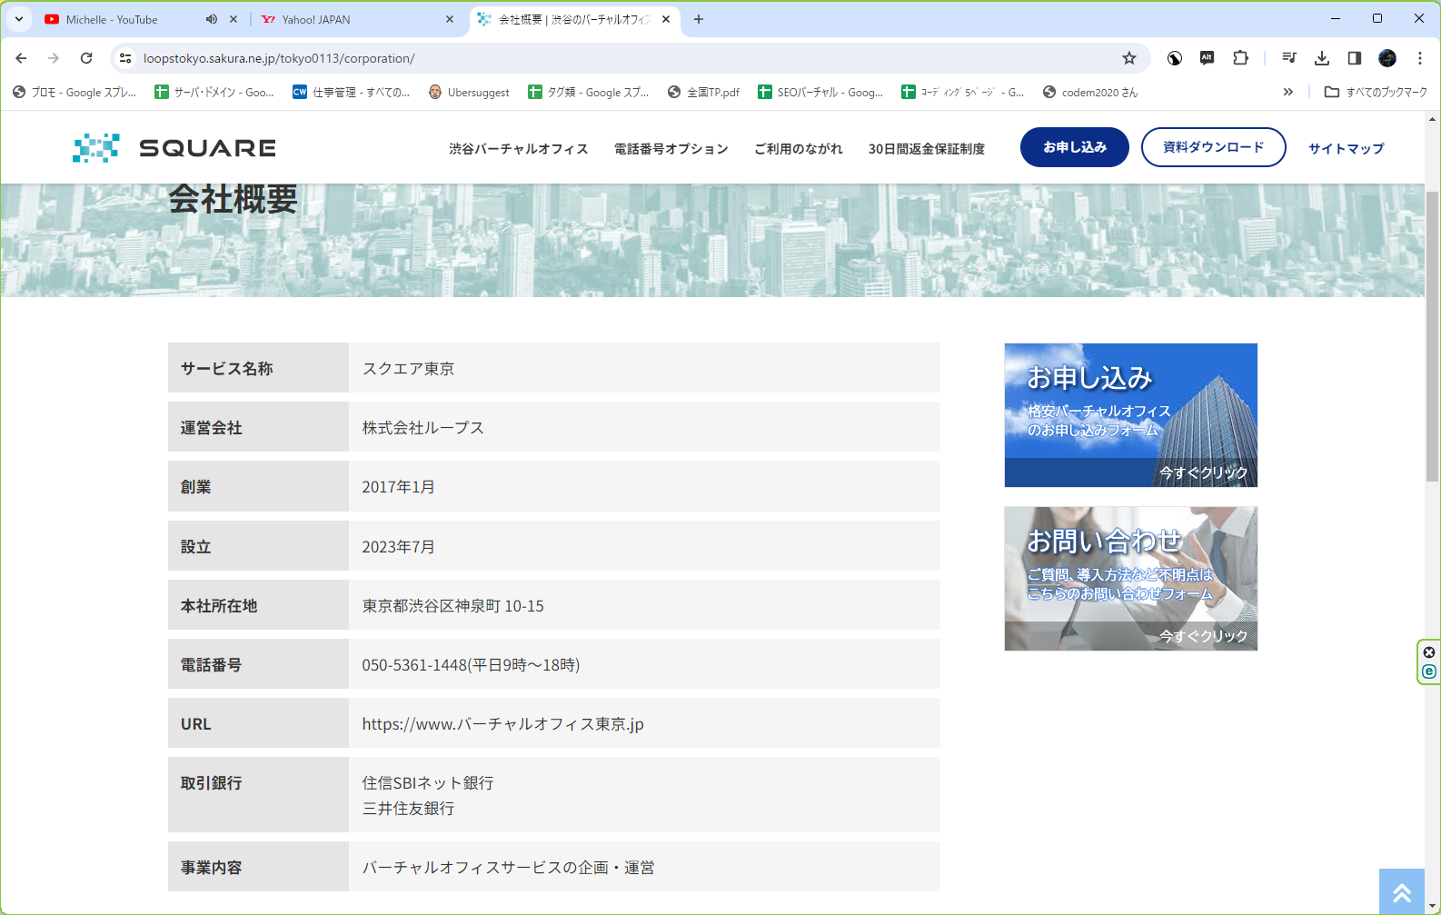
https://loopstokyo.sakura.ne.jp/tokyo0113/corporation/
中見出し設置
企業データ
スクエア東京の起業データをご案内します。
各セル左のマージンを６PX増やす
各セル高さ１３０％ぐらいに
表組内も本文行間を適用

Slide 4
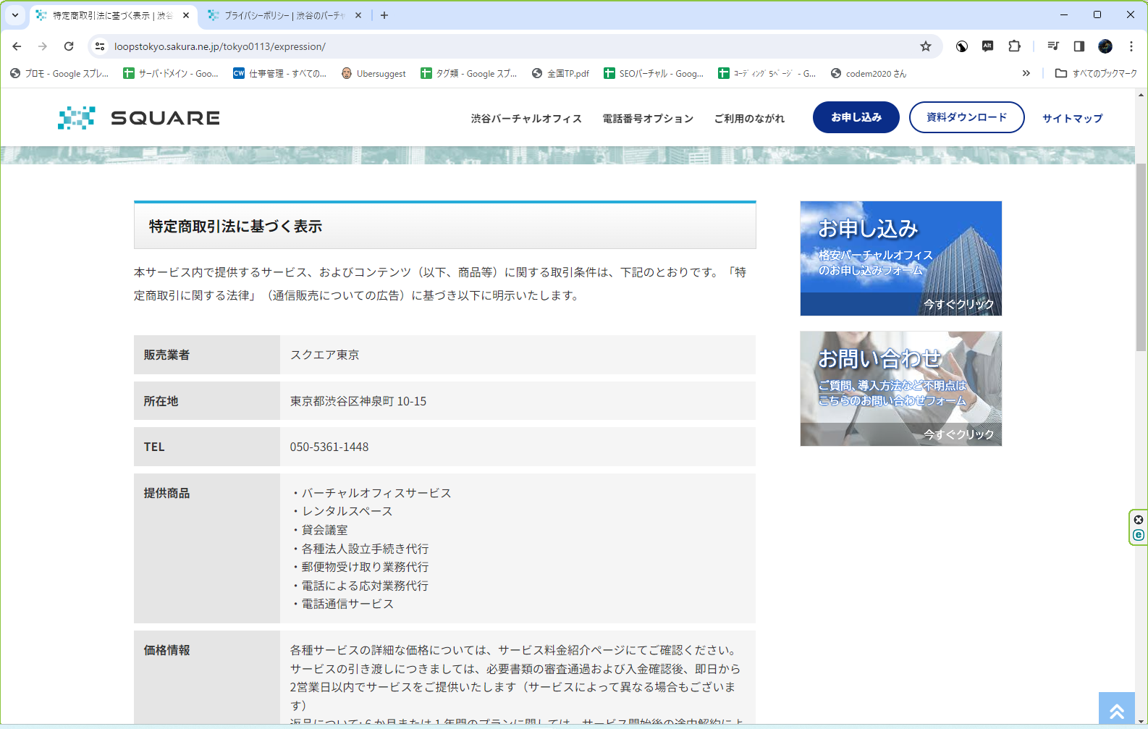
https://loopstokyo.sakura.ne.jp/tokyo0113/expression/
中見出しまわり修正
会社概要と同じ修正

Slide 5
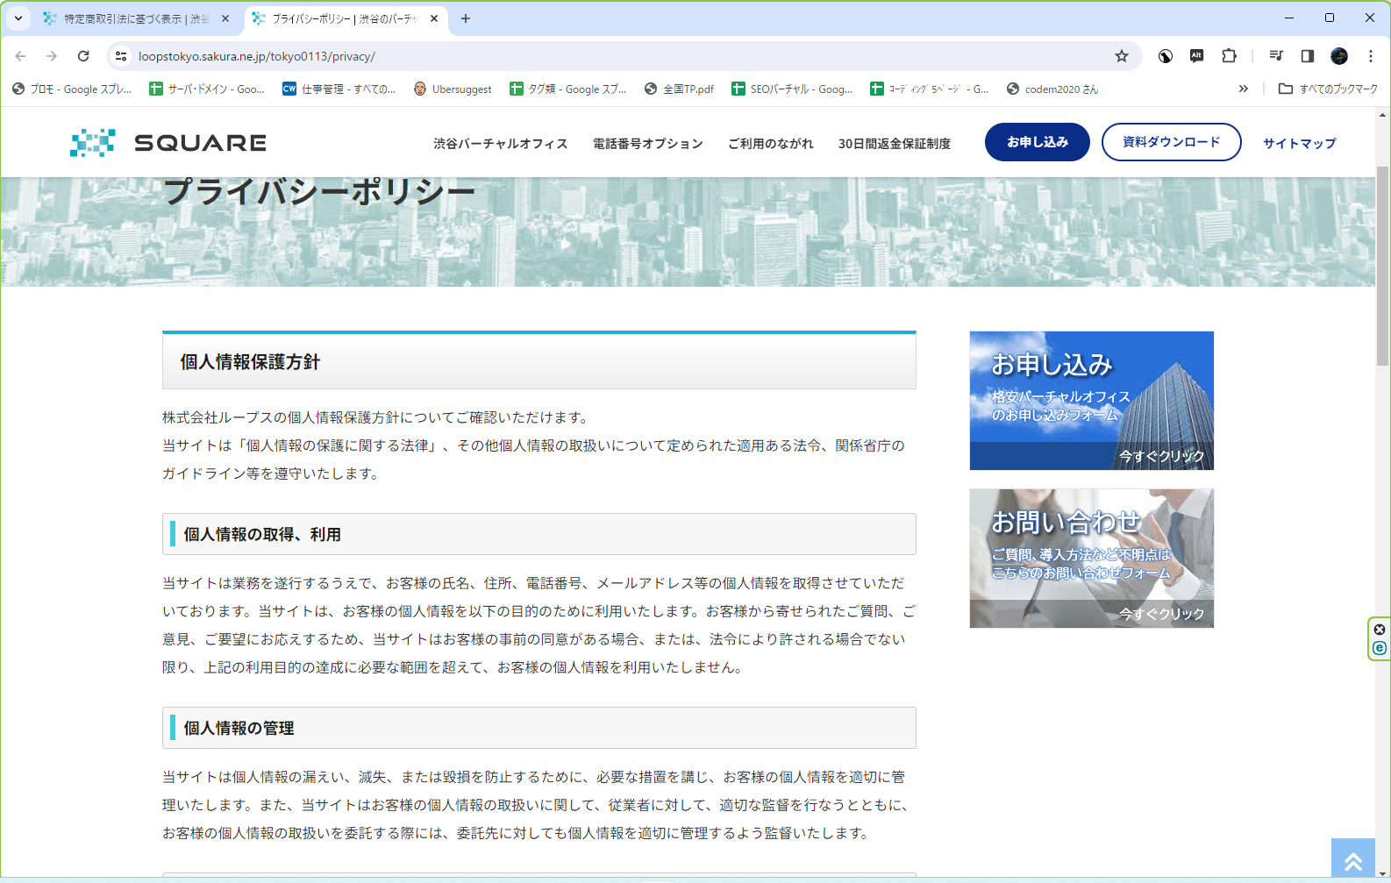
https://loopstokyo.sakura.ne.jp/tokyo0113/privacy/
中見出しまわり修正
イントロ文の下 余白
１０PX増やす
共通
ブロック間余白
７PX増やす
以下同
共通
緑棒
１PX下に移動

Slide 6
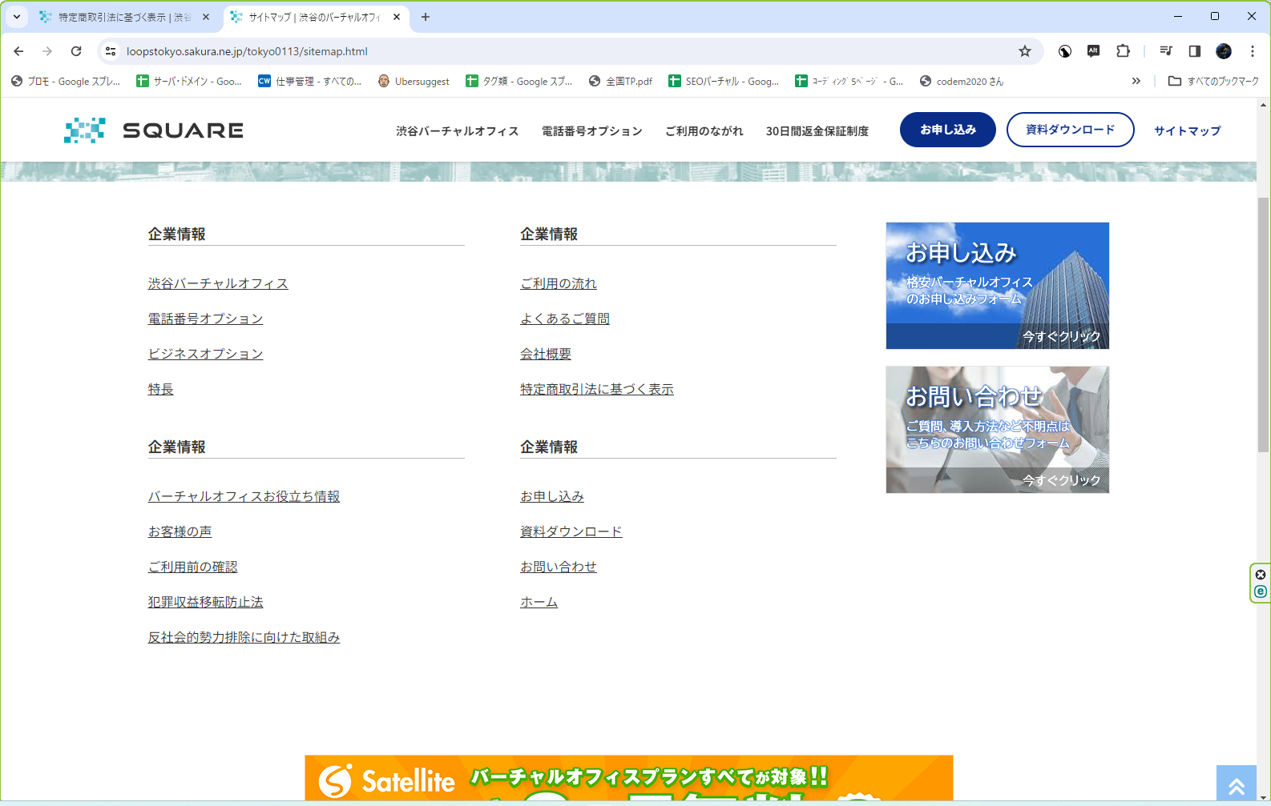
https://loopstokyo.sakura.ne.jp/tokyo0113/sitemap.html
中見出し設置
サイトツリー
スクエア東京ウェブサイトのサイトマップをご案内します。
線上 余白１０PXふやす
線下 余白１０PXへらす
構成は後送します

Slide 7
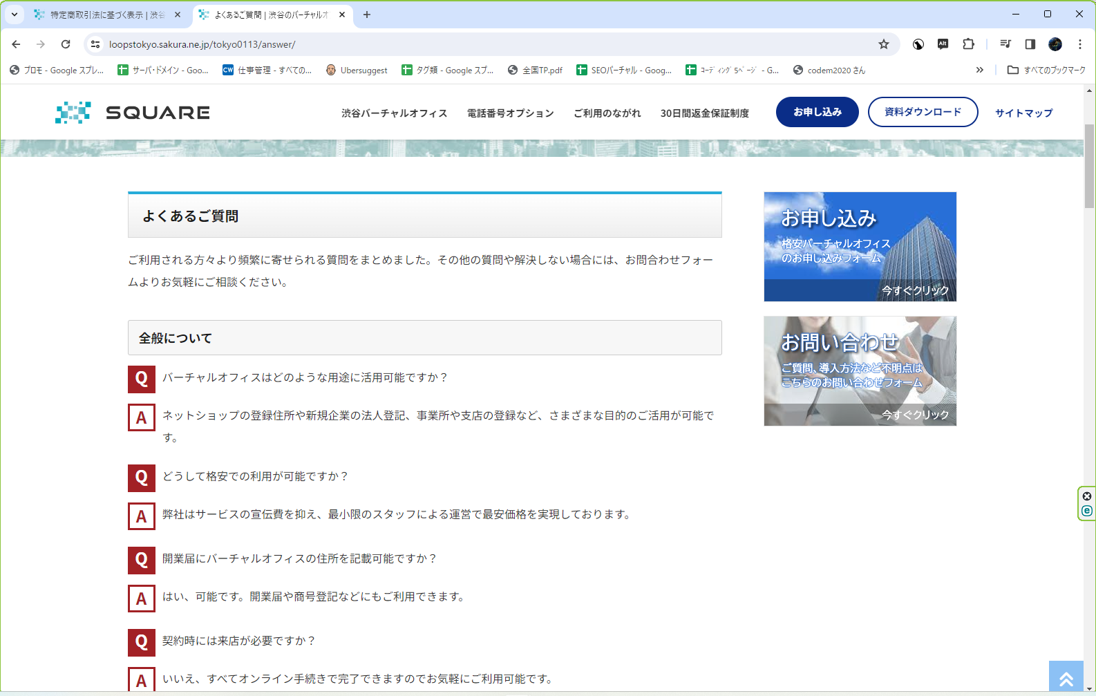
https://loopstokyo.sakura.ne.jp/tokyo0113/answer/
サービスについて
中見出しまわり
修正
小見出しとるつめ
参考サイトの罫線にれる
#85D2DE
#CCCCCC
参考サイトの罫線入れる
罫線上下の余白はゆったりと

Slide 8
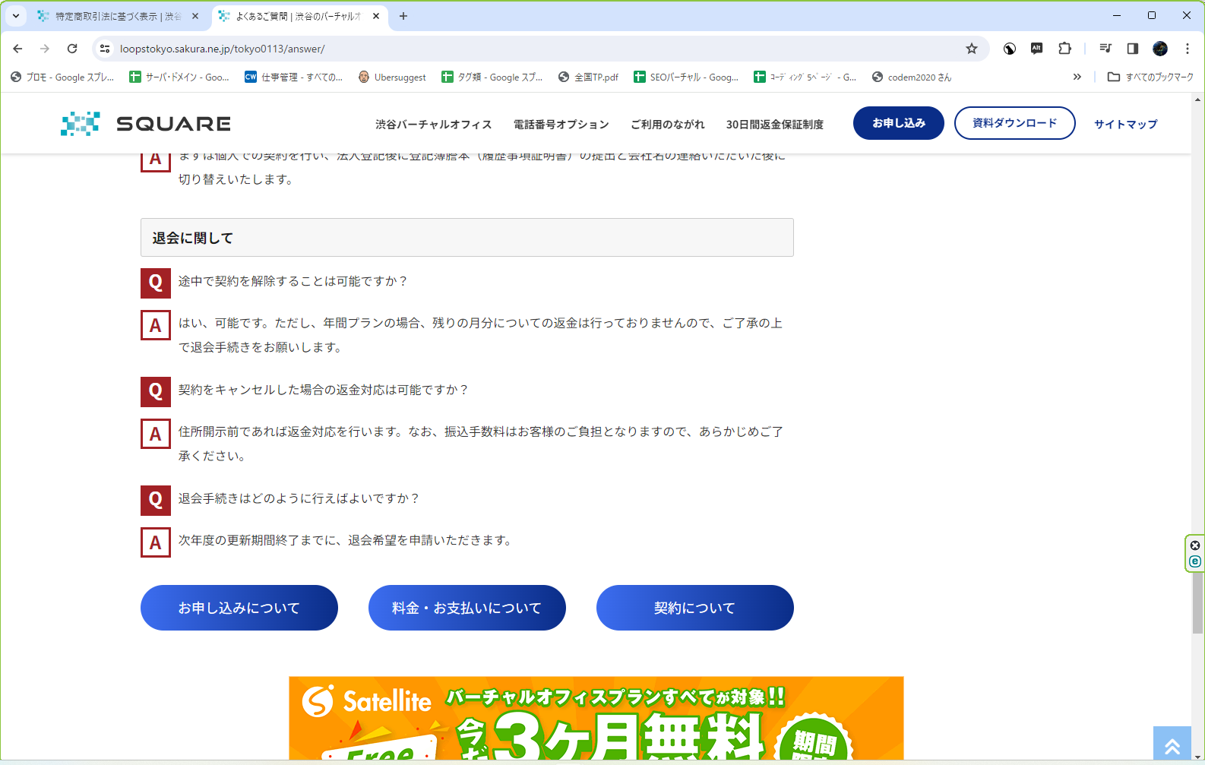
サービスについて以外は
非表示
最下部罫線入れる
罫線下の余白４０PX
ボタン追加indexにリンク
サービスについて
本文文字サイズ太字で
ボタンを８０％ぐらいにコンパクトに ボタン間余白 ２０PXつめる 左寄せ

Slide 9
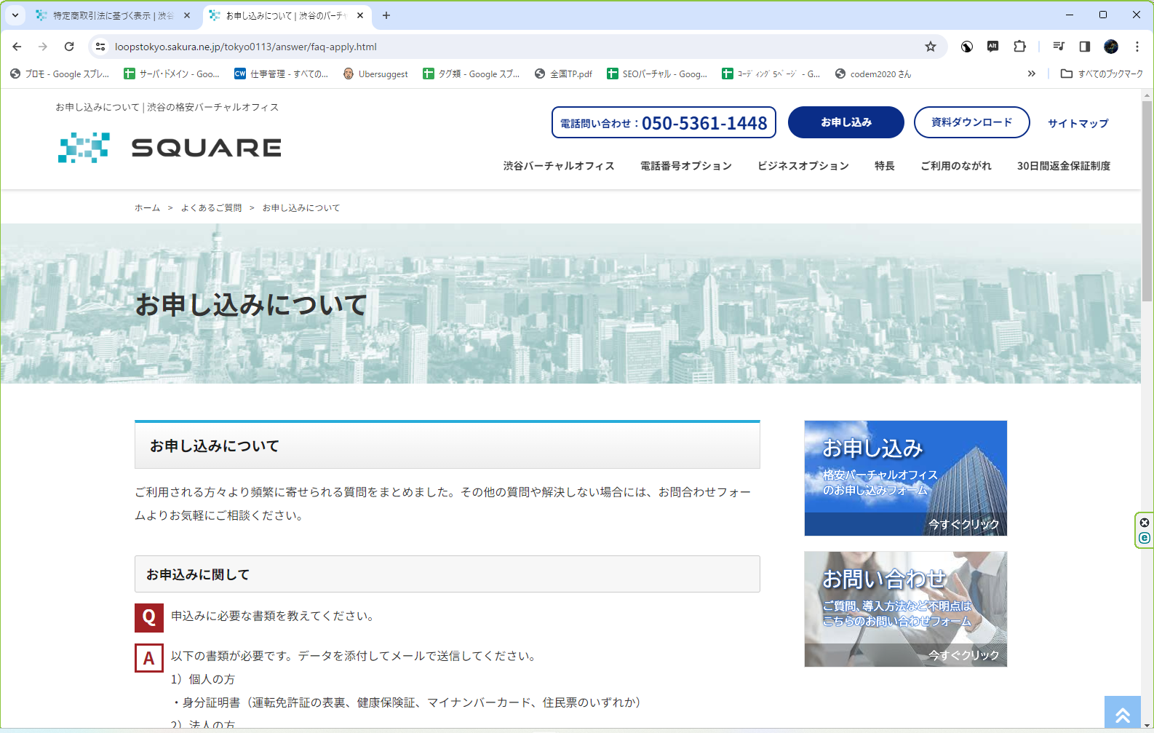
https://loopstokyo.sakura.ne.jp/tokyo0113/answer/faq-apply.html
よくあるご質問
中見出しまわり
修正
とるつめ
以下前のページと同じ修正

